Slide 1
תכנות מכוון עצמים ו- C++ יחידה 08 פולימורפיזם
קרן כליף

Slide 2
ביחידה זו נלמד:
שימוש במצביע לאב ויצירת אובייקט כבן
מוטיבציה לפולימורפיזם
קישור סטטי לעומת קישור דינאמי
הטבלה הוירטואלית
מערך שאיבריו מטיפוסים שונים בעלי בסיס משותף
d’tor וירטואלי
זיהוי טיפוס בזמן ריצה
dynamic cast
מימוש נכון של >> בפולימורפיזם
שיטות ומחלקות אבסטרקטיות
השיטה clone

Slide 3
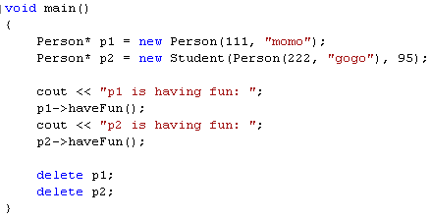
מצביע לאב שבפועל הוא בן
ראינו בפרק של ההורשה שכאשר יש פונקציה המצפה לקבל משתנה מטיפוס האב, אפשר בפועל לשלוח אליה בן
ניתן גם כאשר מגדירים מצביע לאב, לייצר את האובייקט בפועל כבן
למרות שהמימוש של haveFun שונה בין האב לבן, עדיין אנו רואים שהופעלה השיטה שהוגדרה באב..

Slide 4
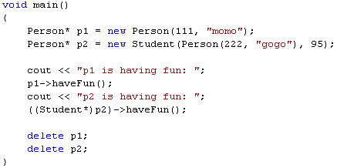
מצביע לאב שבפועל הוא בן (2)
כדי שתופעל השיטה שמומשה בבן ניתן לעשות casting לבן (אנו יודעים ש- p2 הוא מטיפוס Student)

Slide 5
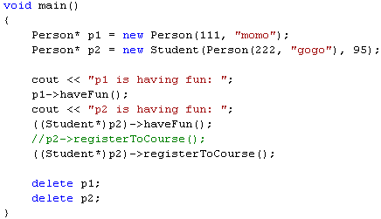
שיטות שניתן להפעיל על המצביע
אילו שיטות ניתן להפעיל על המצביע?
רק שיטות שהמצביע מכיר: מאחר ובזמן קומפילציה הקומפיילר מכיר רק את טיפוס ההצבעה (ולא את טיפוס האובייקט בפועל) ניתן להפעיל רק שיטות של המצביע
אם p2 אינו מטיפוס Student התוכנית עלולה לעוף בזמן ריצה.
נראה פתרון אלגנטי בהמשך...

Slide 6
פולימורפיזם (רב-תצורתיות) - מוטיבציה
מנגנון אוטומטי להפעלת שיטה לפי טיפוס האובייקט בפועל, ולא לפי טיפוס המצביע
ראינו שאם יש מצביע לטיפוס מסוים והאובייקט בפועל הוא מטיפוס יורש, תקרא השיטה הממומשת במחלקה מטיפוס המצביע (האב)
כדי לפנות לשיטה מטיפוס האובייקט בפועל, היינו צריכים לבצע casting
מנגנון הפולימורפיזם מאפשר לפנות לשיטה לפי האובייקט שנוצר בפועל, ולא לפי ההפניה, ללא שימוש ב- casting!
אוספים של אובייקטים שונים
ע"י יצירת מערך של מצביעים לבסיס מסויים, נוכל לייצר מערך שכל אחד מאיבריו מטיפוס שונה בפועל
דוגמא: מחלקת בסיס "חיה", שממנה יורשים "דג", "סוס" ו"חתול"
מאפשר רב-תצורתיות למצביע, כל פעם להיות אובייקט שונה

Slide 7
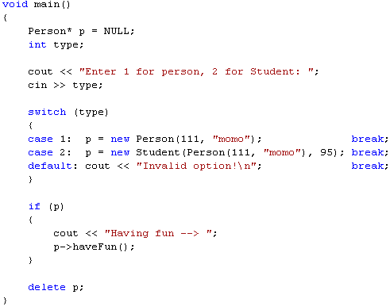
דוגמא למוטיבציה
הקומפיילר לא יכול לנחש מה יהיה הטיפוס בפועל, שיוקלד ע"י המשתמש בזמן ריצה.
בכל זאת היינו רוצים שתופעל השיטה עם המימוש המתאים, בלי סירבול של ה- main בשימוש ב- casting

Slide 8
קישור סטטי
"קישור סטטי": כאשר הקומפיילר פונה לשיטה שמומשה בטיפוס המצביע, ולא לפי הטיפוס שנוצר בפועל
כלומר, כבר בזמן קומפילציה הקומפיילר רוצה לדעת באיזו מחלקה נמצא המימוש לשיטה המבוקשת
מאחר ובזמן קומפילציה לא ניתן לדעת מה יהיה טיפוס האובייקט בפועל, בסיס או יורש, הקומפיילר מתייחס לשיטות של המצביע, שטיפוסו תמיד ידוע בזמן קומפילציה
הקישור הסטטי הוא מה שקורה במערכת כברירת-מחדל, ואין צורך להוסיף לתחביר דבר

Slide 9
קישור דינאמי (קישור מאוחר, late binding)
בקישור דינאמי הקומפיילר דוחה את ההחלטה לאיזה מימוש של השיטה לפנות לזמן ריצה, בו כבר ידוע מה טיפוס האובייקט בפועל
כאשר הקומפיילר נתקל בשיטה של אובייקט מטיפוס המצביע, הוא בודק האם עליו לחפש מימוש בעל עדיפות גבוהה יותר במחלקה שממנה נוצר האובייקט בפועל
כדי לתמוך בקישור דינאמי צריך לבצע תוספת לתחביר

Slide 10
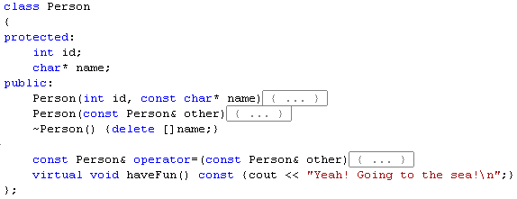
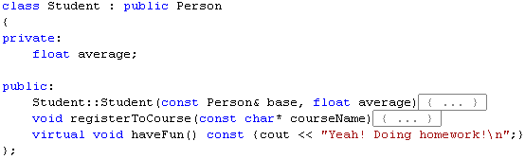
קישור דינאמי - סינטקס
השימוש במילה virtual בפולימורפיזם שונה מהשימוש בה בהורשה, ואין כל קשר ביניהם!
ציון שיש לדחות את הקישור למימוש השיטה לזמן ריצה.
חובה לציין באב.
נהוג לציין גם ביורש, אך אין חובה לכך.
(המהדר מוסיף זאת לבד ביורשים)
במקרה של הפרדת המימוש מההצהרה,
את המילה virtual מציינים בהצהרה בלבד
Notes:
יש לשים לב להערה שאומרת שלא חובה לציין את מילת המפתח
Virtual
במתודה המתאימה ביורש/ים ... מכיוון שהיא נשתלת שם ע"י הקומפיילר באופן אוטומטי! אך, מטעמי בהירות אנו נכתוב נוסיף אותה היכן שצריך!
מילת המפתח הנ"ל רלוונטית רק למתודות משותפות באבא ובבן כלומר מתודות שנדרסות!!! ביורשים.

Slide 11
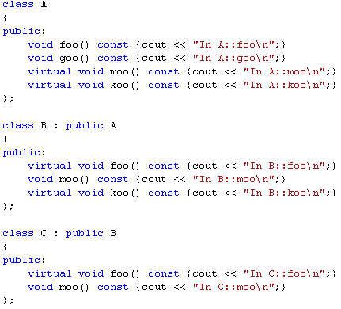
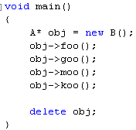

דוגמא 1
קישור סטטי
קישור דינאמי, בגלל שצוין virtual לפני שם השיטה בטיפוס המצביע (באב)

Slide 12
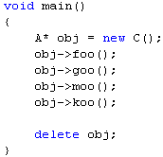

דוגמא 2
קישור סטטי
קישור דינאמי, עבור koo משתמשים במימוש שב- B משום שהוא יותר ספציפי

Slide 13
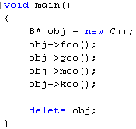

דוגמא 3
הפעם קישור דינאמי, למרות שב- A לא צויין virtual
המימוש שהתקבל מ- A בירושה
קישור דינאמי מאחר ובמימוש ב- A צויין virtual, אז הוא כאילו רשום בכל היורשים, אפילו אם לא צויין במפורש
שאלה: כיצד היה משתנה הפלט לו ב- C היינו ממשים את goo?
לא היה משתנה!, goo אומנם התקבלה בירושה אך אינה וירטואלית

Slide 14
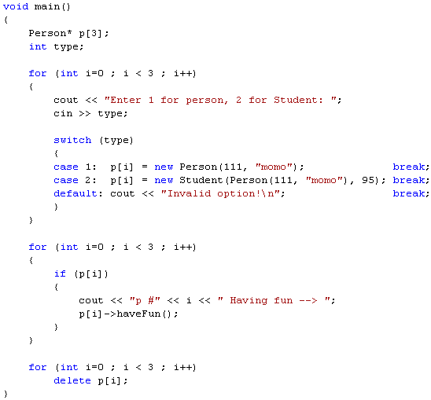

מערך של איברים בעלי בסיס משותף
עבור כל אובייקט מופעלת השיטה המתאימה עבורו
Notes:
חסר איתחול מערך המצביעים ל-
NULL
או בדיקה בשיחרור הזיכרון כמו בלולאה הקודמת לו!
חסר גם השיחרור של המצביע למערך...

Slide 15
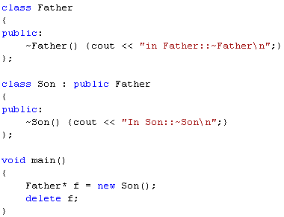
d’tor וירטואלי
במקרה זה לא יופעל ה- d’tor של הבן, ובמידה והיו בבן הקצאות דינאמיות, הן לא ישוחררו
לכן ה- d’tor בבסיס צריך להיות וירטואלי
מבחינת הקומפיילר f הוא מטיפוס Father ובעת הפקודה delete מופעלת שיטת ה- d’tor של Father

Slide 16
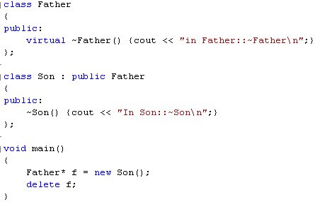
d’tor וירטואלי (2)
d’tor הוא שיטה כמו כל שיטה אחרת )שהיא (member method
ברגע שהגדרנו אותו בבסיס כ- virtual הקומפיילר מחפש את המימוש של האוביקט בפועל, ולכן מפעיל את ה- d’tor של הבן
מתוקף חוקי ההורשה, עם סיום ה- d’tor של הבן מופעל ה- d’tor של האב (האב הישיר...סדר ההריסה הפוך לסדר היצירה), כדרוש
תמיד כאשר משתמשים במנגנון של הפולימורפזים נגדיר את ה- d’tor כ- virtual, אפילו אם אין בו צורך!

Slide 17
הטבלה הוירטואלית
כאשר יש ולו שיטה וירטואלית אחת במחלקה, לאובייקט יתווסף פוינטר המצביע לטבלה הוירטואלית, שבעזרתה ניתן לדעת איזה מימוש של השיטה להפעיל בפועל (כלומר, בהנחה שהמימוש נדרס מאיזו מחלקה "לקחת" את השיטה)
גודלו של אובייקט המכיל טבלה וירטואלית (כלומר שיש לו לפחות שיטה אחת וירטואלית) מכיל בנוסף לסכום גודל שדותיו, 4 בתים עבור הפוינטר לטבלה הוירטואלית

Slide 18
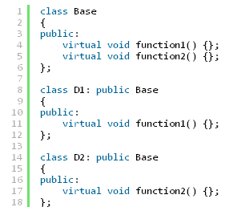
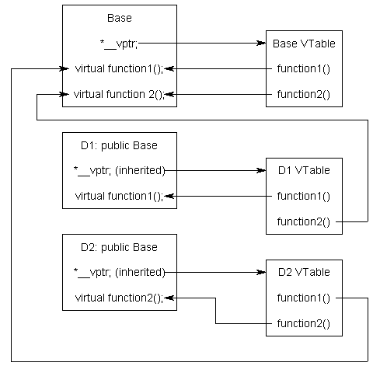

דוגמא ל- vtable
מכיל גם את השדה **__vptr
ה- *__vptr* נמצא בבסיס, והצבעתו תשתנה ל- vtable המתאים בהתאם לטיפוס האובייקט
ואם יש הפעלה של שיטה וירטואלית מהקונסטרקטור של הבסיס?
נלקח מתוך: http://www.learncpp.com/cpp-tutorial/125-the-virtual-table/
Notes:
http://www.learncpp.com/cpp-tutorial/125-the-virtual-table
מכיוון שהאבות נוצרים לפני בניהם אז קריאה למתודה שהיא וירטואלית בבנאי שלהם היא כאילו קראנו לאותה מתודה ללא סימונה כוירטואלית כלומר אין לזה כל
משמעות מאחר והבנים טרם נוצרו (טרם נוצרו במלואם!)

Slide 19
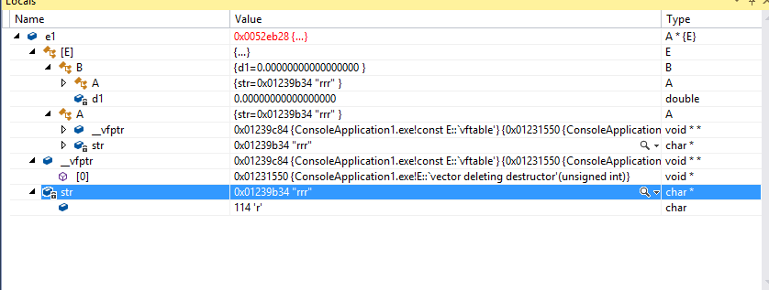
ה- *__vptr* נמצא בבסיס, והצבעתו תשתנה ל- vtable המתאים בהתאם לטיפוס האובייקט
Notes:
למצביע של הטבלה הווירטואלית אותה כתובת לכן אכן יש עותק אחד בבסיס שמשתנה בהתאם לוירטואליות (של המתודות בשרשרת הירושה)
כמו כן ניתן לראות את סוג ההצבעה לטבלה הוירטואלית לפי :
VS 2015
דברים לא כל כך מובנים נראים בדיבאגר עבור היררכיות ירושה שונות! , נסה וראה עבור ההיררכייה של תבנית היהלום והמחלקה הנוספת שלא יורשת משניהם..

Slide 20
הפעלת שיטה וירטואלית מה- c’tor או מה- d’tor
כאשר מפעילים שיטה וירטאלית מה- c’tor או מה- d’tor של האב, מופעלת השיטה שמומשה באב:
ביצירת אובייקט, נכנסים ל- c’tor של האב לפני כניסה לגוף ה- c’tor של הבן, ולכן באב עדיין לא יודעים מהו טיפוס הבן
בהריסת אובייקט, כאשר נכנסים ל- d’tor של האב הבן כבר מת, ולכן לא יודעים מהו טיפוס הבן

Slide 21
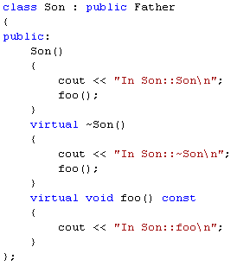
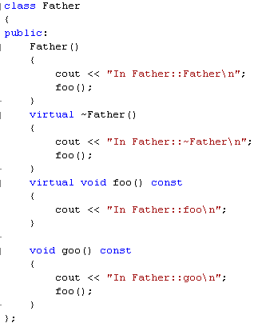
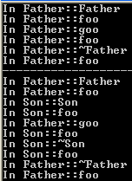
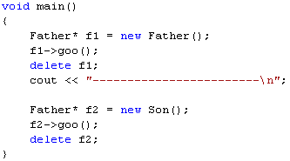
דוגמא

Slide 22
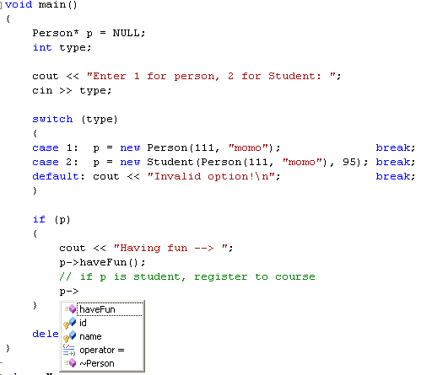
זיהוי טיפוס בזמן ריצה - מוטיבציה
כאשר כותבים את הקוד, נרצה אפשרות לברר מהו טיפוס האובייקט בזמן ריצה, כדי שנוכל לקרוא לשיטות שספציפיות לאובייקט

Slide 23
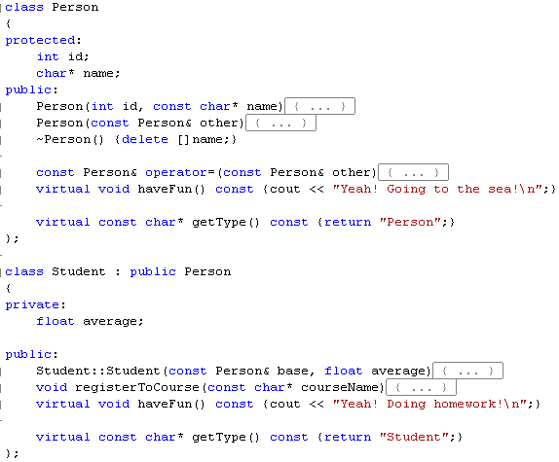
זיהוי טיפוס בזמן ריצה – פתרון 1
הפתרון: הוספת שיטה וירטואלית המחזירה את שם המחלקה

Slide 24
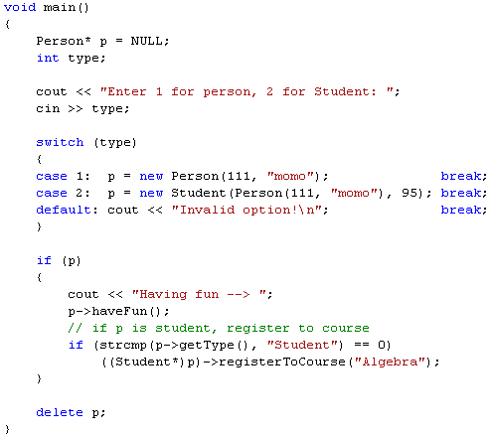
זיהוי טיפוס בזמן ריצה – שימוש בפתרון 1
ה- casting תמיד יעבוד כי וידאנו כי המצביע אכן מטיפוס Student

Slide 25

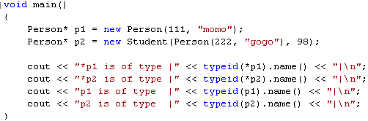
זיהוי טיפוס בזמן ריצה - פתרון 2
מאחר ובירור סוג האובייקט היא פעולה נפוצה בזמן ריצה, יש בספריה typeinfo.h את הפונקציה typeid המקבלת כפרמטר שם של משתנה או טיפוס, ומחזירה משתנה מטיפוס type_info
לטיפוס type_info יש שיטה name המחזירה את שם הטיפוס של הפרמטר שהועבר ל- typeid
Notes:
על מנת שזיהוי מחלקת האובייקט בפועל תפעל כראוי במחלקת הבסיס חייבת להיות מתודה אחת לפחות שהינה וירטואלית!

Slide 26
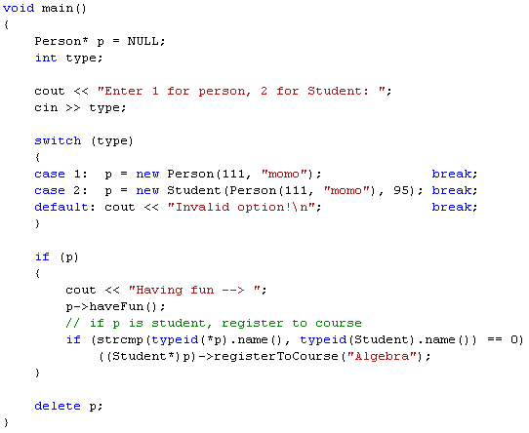
זיהוי טיפוס בזמן ריצה – שימוש בפתרון 2
שימוש ב- typeid, ולכן אין צורך בהגדרת שיטה המחזירה את שם טיפוס האובייקט
מקבלת את המשתנה
מקבלת את הטיפוס

Slide 27
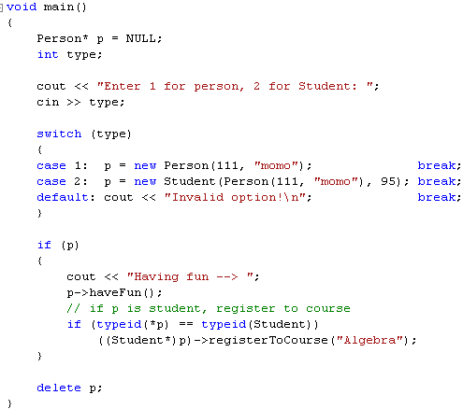
זיהוי טיפוס בזמן ריצה – האופטור == ל- type_info
ניתן לבצע בדיקת שוויון בין 2 אובייקטים מטיפוס typeinfo ← האופרטור== מועמס במחלקה

Slide 28
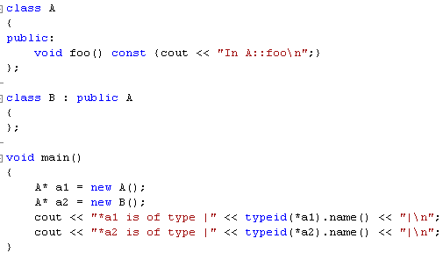
זיהוי טיפוס בזמן ריצה – שימוש ב- typeid
כדי שהפונקציה typeid תחזיר את הטיפוס האמיתי, עבור המחלקה צריכה להיות קיימת הטבלה הוירטואלית (כלומר, במחלקה צריכה להיות לפחות פונקציה וירטואלית אחת)
כאשר עומדים להשתמש במנגנון של הפולימורפיזם תמיד נגדיר את ה- d’tor כ- virtual, אפילו אם אין בו צורך (כדי לעבור ב- d’tor של הבן), ולכן אנו לא אמורים להיתקל בבעיה זו
בדוגמא זו אין אף פונקציה וירטואלית בבסיס ← אין טבלה וירטואלית ← typeid מתבצע בזמן קומפילציה ולכן מחזיר את טיפוס המצביע

Slide 29
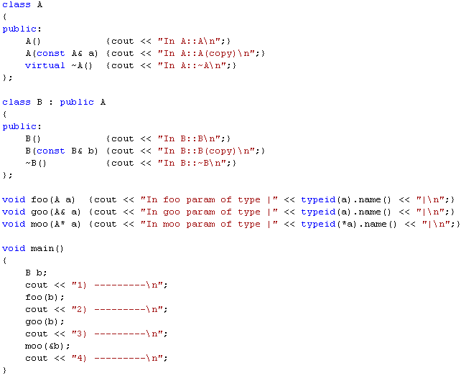
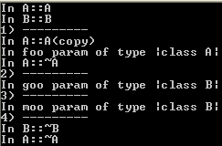
שליחת בן במקום אב
חוקי ירושה(אין קשר לפולימורפיזם, פרט לגוף)
עוברים בבנאי ההעתקה של A
עבור החלק של B.
יצירת אובייקט זמני מטיפוס A
נחשב להמרה
פשוט משקפיים...
כאילו איתחלנו מצביע לאבא ע"י יורש

Slide 30
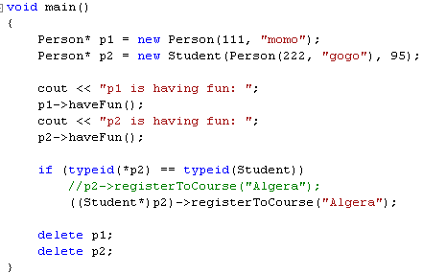
dynamic_cast - מוטיבציה
בהינתן מצביע לאב, כדי לפנות לשיטה שקיימת רק במחלקה היורשת בצענו casting למשתנה
ההנחה הייתה שהאובייקט הוא מטיפוס המחלקה היורשת

Slide 31
dynamic_cast
במקרה בו לא ידוע האם האובייקט באמת מטיפוס המחלקה היורשת, נוכל בביטחה להשתמש ב- casting כפי שראינו בשקף הקודם, רק לאחר בירור טיפוס האובייקט בפועל
מאחר ו- casting לצורך קבלת טיפוס האובייקט בפועל היא פעולה שכיחה, ישנו פתרון מובנה בשפה והוא dynamic_cast:
הטיפוס אליו נמיר את p, יהיה לרוב מחלקה יורשת
במידה ו- p אינו מטיפוס Student ה- dynamic_cast יחזיר NULL
temp אינו אובייקט נוסף, אלא מצביע לאובייקט המקורי, רק עם משקפיים המאפשרות לבצע פעולות שיש ב- Student

Slide 32
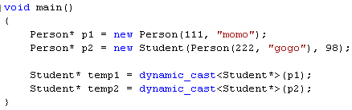
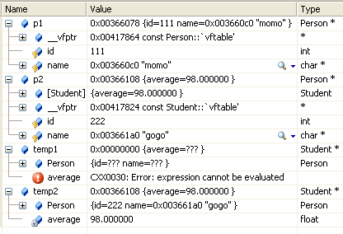
דוגמא לערך המוחזר מ- dynamic_cast
p1 אינו Student לכן temp1 הוא NULL
p2 הוא Student לכן ל- temp2 ול- p2 אותה כתובת. רק דרך temp2 הקומפיילר יכול לפנות לשיטות שהוגדרו ב- Student

Slide 33
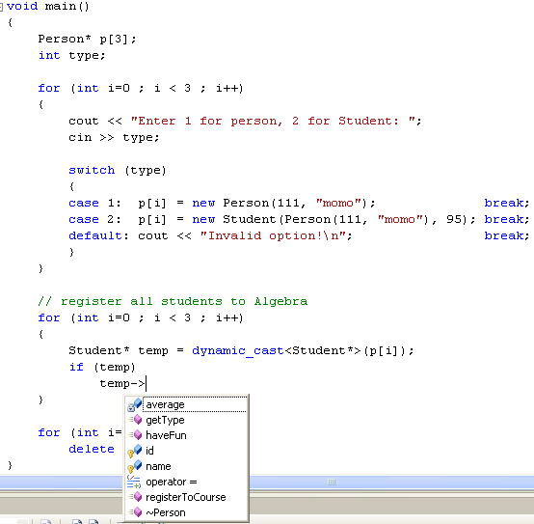
dynamic_cast - שימוש
במידה ו- p[i] אינו מטיפוס Student ה- casting יחזיר NULL
כעת ניתן להפעיל שיטה של היורש על המצביע

Slide 34
const_cast
כידוע היטב לכולם, על אובייקטים שהם const ניתן להפעיל אך ורק שיטות שהן const.
לעיתים במערכות גדולות שתכנונן לא היה מושלם, יתכן ויגיע לידנו אובייקט שהוא const אבל כן נרצה להפעיל עליו שיטה שאינה const.
const_cast מאפשר לנו להסתכל על האובייקט במשקפיים שאינן const.
שימו לב: אם יוצא לכם להשתמש בכלי זה כנראה משהו בתכנון המערכת אינו אופטימלי!

Slide 35
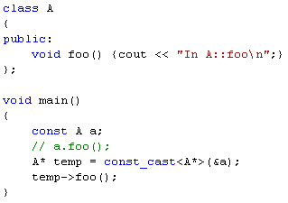

const_cast - דוגמא
הסינטקס הינו כמו של dynamic_cast
האובייקט a הוא const, לכן לא ניתן להפעיל עליו את השיטה foo שאינה const
נסתכל על a במשקפיים שאינן const
ניתן לראות ש- temp אינו אובייקט חדש, אלא מצביע לאותה כתובת של a, רק יכול להפעיל שיטות שאינן const

Slide 36
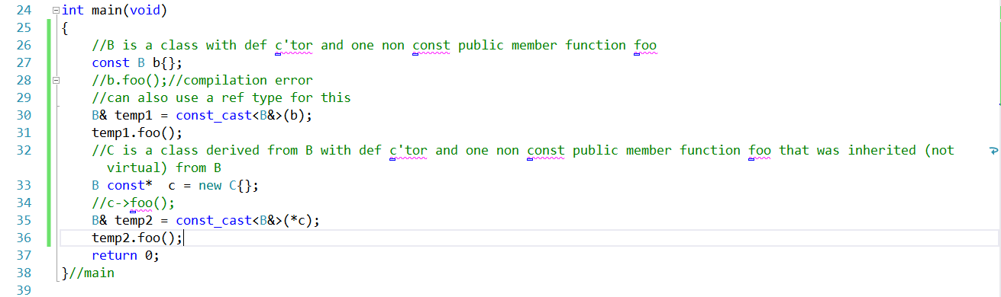

Slide 37
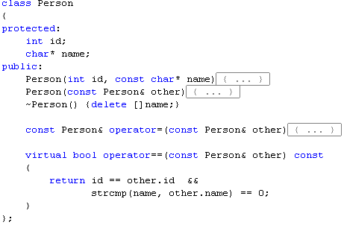
מימוש אופרטור == בפולימורפיזם: האב
במימוש באב אין שום הבדל...

Slide 38
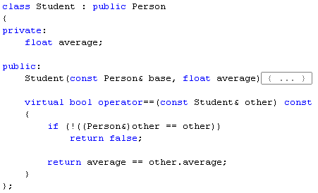
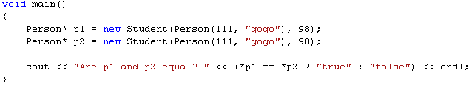
מימוש אופרטור == בפולימורפיזם: הבן
ניתן לראות שלמעשה הופעל אופרטור == של האב, ולא של הבן...
הסיבה היא שיש לנו פה העמסת פונקציות ולא דריסה, מאחר והמימוש באב מקבל Person והמימוש בבן מקבל Student...

Slide 39
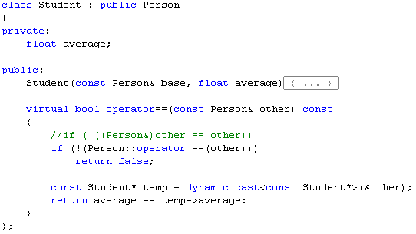

מימוש אופרטור == בפולימורפיזם: הפתרון
עושים dynamic_cast מפני שבחתימה מקבלים Person
כעת מאחר והפרמטר הוא כמו בחתימה באבא זוהי דריסה, ומה- main נגיע למימוש זה
ביצוע שורה זו יגרור רקורסיה אינסופית כי השיטה באב וירטואלית...
כי other הוא const

Slide 40
שיטות ומחלקות אבסטרקטיות
מחלקה אבסטרקטית היא מחלקה אשר לא ניתן לייצר ממנה אובייקטים
תפקידה להוות מחלקת בסיס לאובייקטים אחרים
יתכן ולא נרצה לממש את כל השיטות במחלקה זו, אלא רק להשאיר חתימה שלהן
לכל שיטה כזו נוסיף בסוף החתימה 0=
שיטה ללא מימוש נקראת "שיטה אבסטרקטית", "שיטה טהורה" או pure virtual , מאחר שבהגדרה כזאת מצופה שהיורש יקבע את המימוש ללא מימוש כלשהו של הבסיס
מחלקה יורשת חייבת לממש את כל השיטות האבסטרקטיות של הבסיס, אחרת גם היא תהיה אבסטרקטית
מספיק שיש שיטה אבסטרקטית אחת במחלקה, בכדי שגם היא תהפוך לאבסטרקטית
Notes:
http://www.learncpp.com/cpp-tutorial/126-pure-virtual-functions-abstract-base-classes-and-interface-classes/

Slide 41
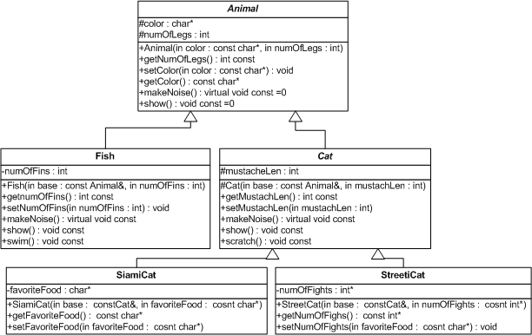
דוגמא: המחלקה Animal ויורשיה
המחלקה Animal אבסטרקטית, והשיטה makeNoise היא pure virtual
נהוג לציין מחלקה אבסטרקטית בגופן נטוי
המחלקה Cat גם אבסטרקטית משום שאינה מספקת c’tor ב- public, וכך לא ניתן לייצר ממנה אובייקטים

Slide 42
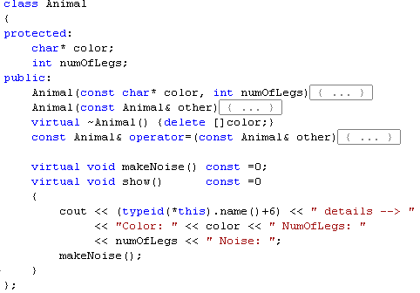
מחלקת הבסיס האבסטרקטית Animal
בגלל שבמחלקה זו יש לפחות שיטה אבסטרקטית אחת, לא ניתן לייצר אובייקטים מטיפוס Animal
איך "חיה" עושה קול? תלוי בחיה, לכן לא נרצה לממש שיטה זו באב, אלא להכריח כל אחד מהיורשים לממש שיטה זו
לא לשכוח לעשות את ה- d’tor וירטואלי!
נרצה גם שכל חיה תממש את show בעצמה, ותציג גם את הנתונים הנוספים. יחד עם זאת כן רצינו לספק מימוש בסיסי.
קבלת שם המחלקה מהמחרוזת החוזרת מ- typeid

Slide 43
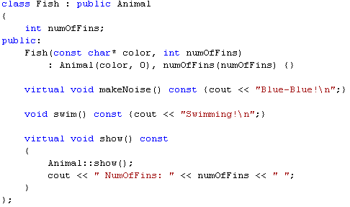
המחלקה היורשת Fish
makeNoise ו- show דורסות את המימוש שבאב, ולכן מחלקה זו אינה אבסטרקטיות

Slide 44
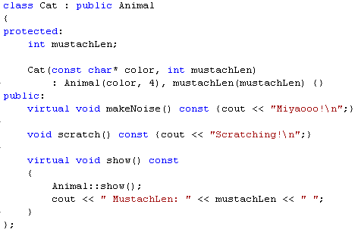
המחלקה היורשת האבסטרקטית Cat
במידה והיינו מגדירים מצביע ל- Cat ובפועל יוצרים אותו כאחד הבנים, היינו מוסיפים במחלקה זו d’tor וירטואלי!
המחלקה Cat מממשת את כל השיטות שבאב, ולכן אינה אבסטרקטית. מאחר ולא רצינו לאפשר יצירת Cat, שמנו את ה- c’tor ב- protected, כך שיהיה נגיש רק לבנים

Slide 45
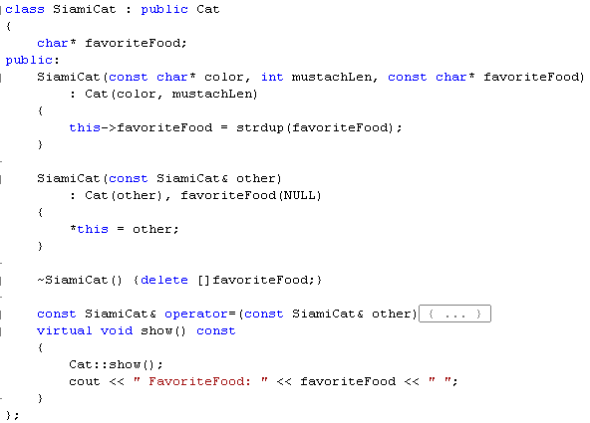
המחלקה SiamiCat

Slide 46
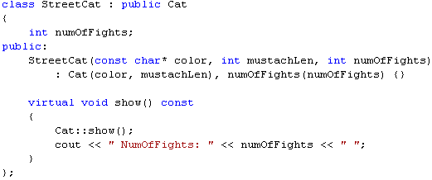
המחלקה StreetCat
נשים לב שה- c’tor לא מקבל כפרמטר Cat, אלא את שדותיו כבודדים, מאחר ומי שכותב את ה- main, לא יכול לייצר אובייקט מטיפוס Cat (ה- c’tor שלו ב- protected ולכן נגיש רק ליורשים)

Slide 47
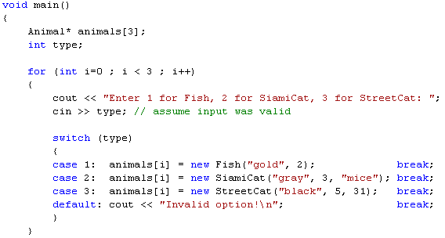
שימוש (1)
מערך הטרוגני של סוגים שונים של חיות

Slide 48
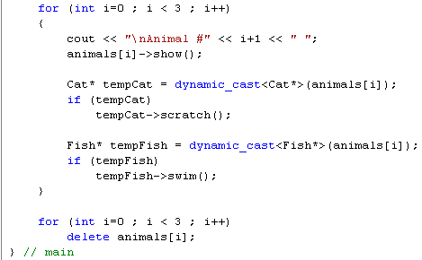
שימוש (2)
מופעלת השיטה show של האובייקט המתאים, כי השיטה הוגדרה ב- Animal כ- virtual
"לגרד" רק אם החיה היא "חתול"
"לשחות" רק אם החיה היא "דג"

Slide 49
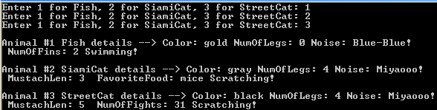
פלט

Slide 50
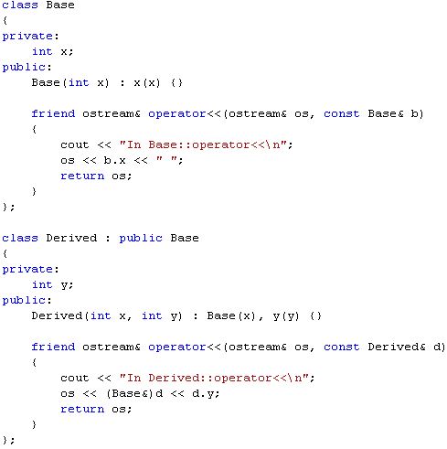
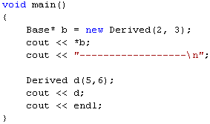

מימוש האופרטור>>: הבעיה
הבעיה: עבור b יש פניה לאופרטור >> שהוגדר באב, מאחר והשיטה >> לא יכולה להיות וירטואלית (היא גלובלית, ולכן אין אובייקט מפעיל !)
קריאה לאופרטור >> שבאב

Slide 51


מימוש האופרטור>>: הפתרון

Slide 52

Generic Algorithm
השיטה show כפי שהוגדרה באב מהווה אלגוריתם כללי להדפסת נתוני חיה:
הדפס נתונים
makeNoise
אם המימוש ב- cpp מחוץ למחלקה, לא מציינים שוב virtual ו- 0=
מהאב מופעלת שיטה וירטואלית הממומשת בבנים

Slide 53

שיכפול איברים
בדיקת מה טיפוס האיבר ה- i כדי לדעת איזה copy c’tor להפעיל...
מימוש זה אינו אלגנטי, ותוספת של מחלקה יורשת חדשה תגרור שינוי בקוד המשכפל את המערך

Slide 54

הפתרון: השיטה clone
משמש ליצירת העתק של עצם בזמן ריצה, מאחר ורק טיפוס הבסיס ידוע בזמן קומפילציה
מטרת השיטה להחזיר העתק של האובייקט.
צריכה להיות ממומשת בכל היורשים.
תמיד תחזיר מצביע לאבא, שכן כך הוא יוכל להיות כל יורש.
מימוש השיטה בכל היורשים, כך שיצירת העתק האובייקט תהייה דרך מעבר ב- copy c’tor
Notes:
טכניקה זו היא תבנית בתוכנה הנקראת:
Prototype
(השם לא קשור לתחביר השפה!)

Slide 55

שימוש ב- clone
שיכפול כל איבר, בלי צורך לבדוק מהו טיפוס האובייקט בפועל!

Slide 56
ביחידה זו למדנו:
שימוש במצביע לאב ויצירת אובייקט כבן
מוטיבציה לפולימורפיזם
קישור סטטי לעומת קישור דינאמי
הטבלה הוירטואלית
מערך שאיבריו מטיפוסים שונים בעלי בסיס משותף
d’tor וירטואלי
זיהוי טיפוס בזמן ריצה
dynamic cast
מימוש נכון של >> בפולימורפיזם
שיטות ומחלקות אבסטרקטיות
השיטה clone

Slide 57
תרגול
תמיד יש להגדיר בנאי המקבל את כל הנתונים, ובמקרה הצורך: בנאי ריק, בנאי העתקה, d'tor ואופרטור השמה. לצורך התרגול יש לשים הדפסה במימושים אלו ובסוף לוודא הבנה מעבר בכולם!
לא לשכוח להשתמש ב- virtual!
כתוב את המחלקה Shape:
נתוני המחלקה: עובי מסגרת וצבע (מחרוזת דינאמית)
ממש את השיטה show אשר מדפיסה את נתוני הצורה
הגדר את השיטות האבסטרקטיות הבאות: getArea, getPerimeter
כתוב את המחלקה Square היורשת מ- Shape:
נתוני המחלקה בנוסף הם אורך הרוחב המרובע
ממש את השיטה draw אשר מציירת את המרובע למסך
כתוב את המחלקה Circle היורשת מ- Shape:
נתון המחלקה הנוסף הוא אורך רדיוס המעגל
כתוב main:
שאל את המשתמש כמה צורות ברצונו לייצר והקצה מערך בהתאם
עבור כל צורה שאל את המשתמש האם זהו ריבוע או עיגול
עבור כל צורה הצג נתוניה, וכן אם הצורה היא מלבן יש גם לצייר אותו
צור מערך המכיל העתקים של איברי המערך המקורי

